Slide 1
แก้ไข บทที่ 6

Slide 2
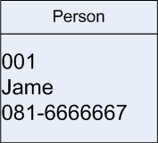
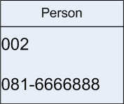
การตรวจสอบความถูกต้องของข้อมูลก่อน Load เข้าสู่ Data Warehouse
1. ความถูกต้องในแง่การมีค่าของข้อมูล
Data Warehouse
Acquisition System
Data Staging Area
Entity Person
( Id Char(10) mandatory,
Name Char(20) mandatory,
Tel_No Char(20) optional,
Primary key (Id)
)
Mandatory คือ จำเป็นต้องมีค่า
Optional คือ มีค่าหรือไม่ก็ได้
ข้อมูลรหัส 001 ครบถ้วน ดังนั้นสามารถ LOAD สำเร็จ ส่วน รหัส 002 LOAD ไม่สำเร็จเพราะ ไม่มีข้อมูล Name ซึ่งถูกกำหนดไว้ตอนออกแบบไว้ว่าเป็น Mandatory

